Slide 1
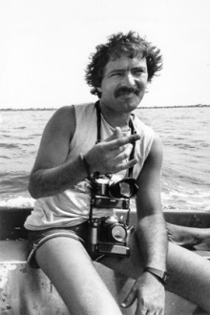
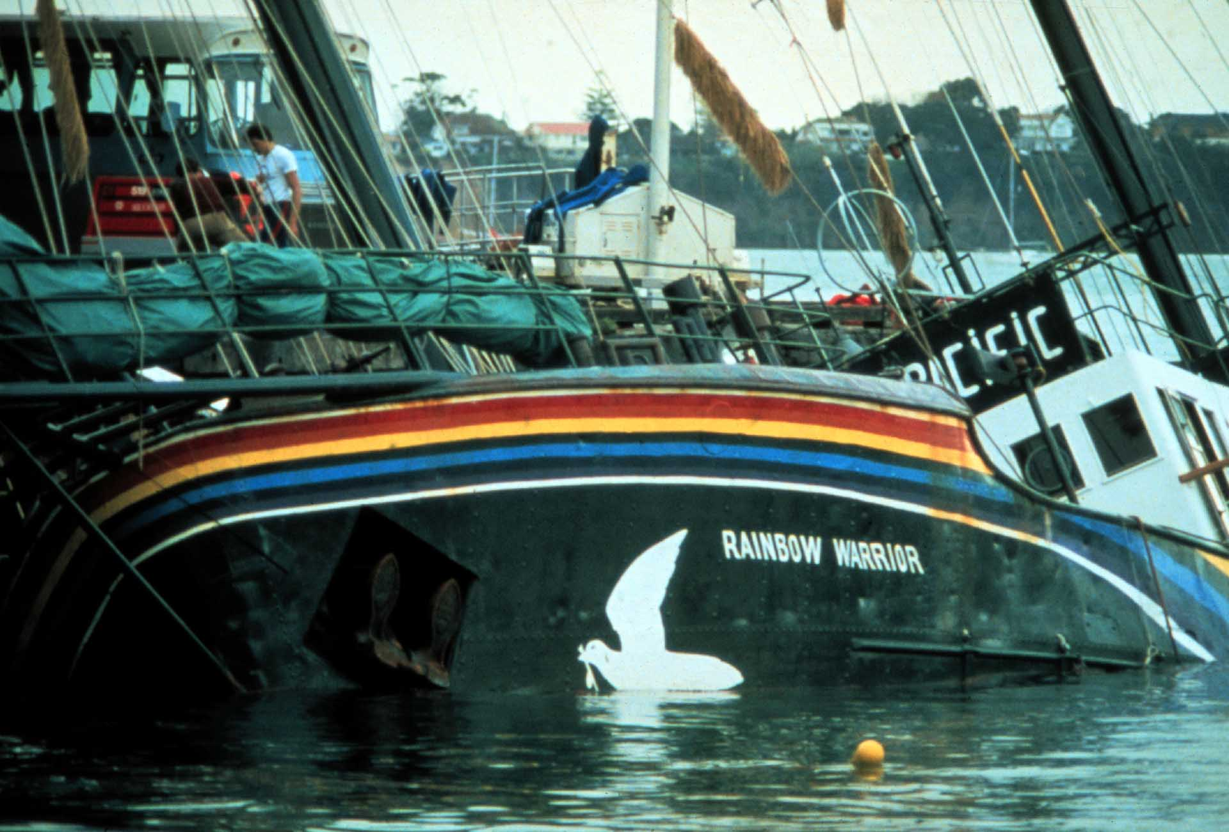
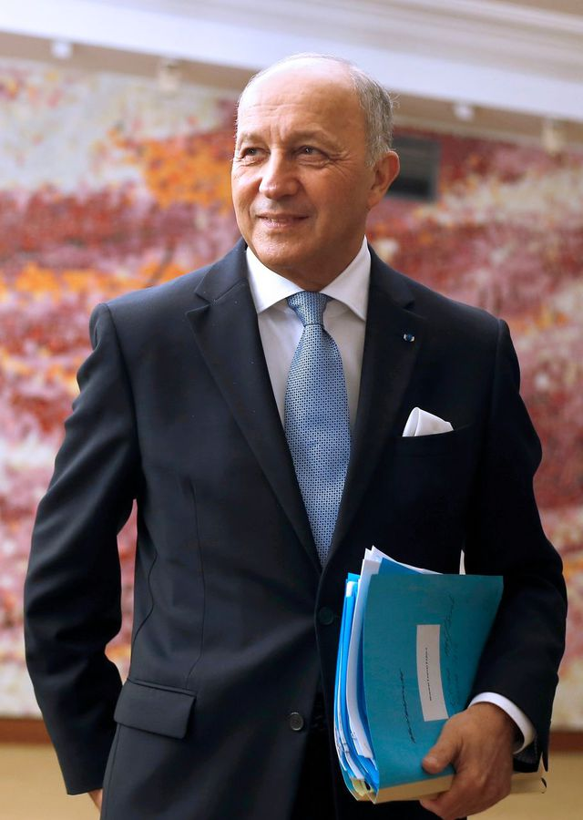
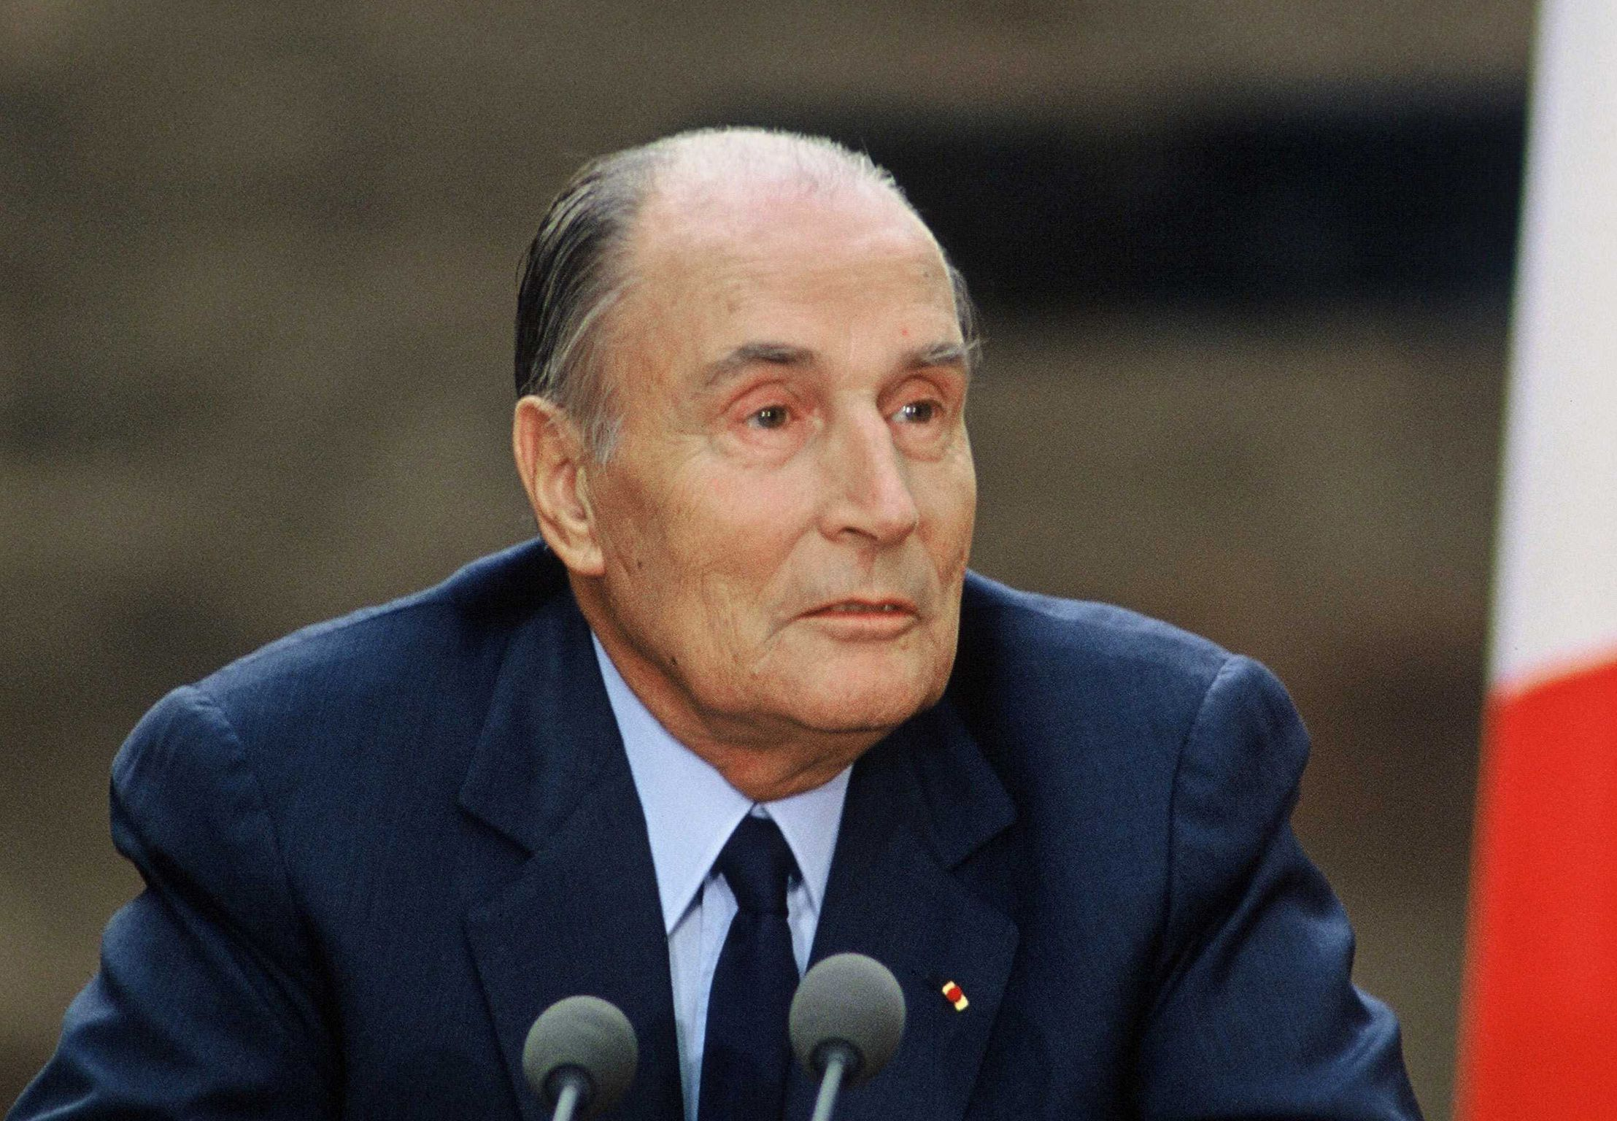
Projet A Plasticage du Rainbow Warrior Fait par Vincent Cliche
Où? Aucklan, Nouvelle Zélande
Quand? 10 juillet 1985
Quoi? Explosion d’un bateau
Conséquence? Mort de Fernando Peirera
Raison de la mort? Voulait aller cherché son appareil photo a la cave du bateau.
Pays?France
Il voulait tester des arme nucléaire
Greenpeace voulait s’y interposer
Premier ministre 1: Francois Mitterant
Premier ministre 2: Laurent Fabius
Enquete: Démission de Charles Hernu

